Slide 1
SZ6026 Úvod do pedagogiky a psychologie
Mgr. Kateřina Lojdová, ph.D.
Podzimní semestr 2018

Slide 2
O předmětu
Pedagogika:
So 22. 9. 10:00 – 13:50, Mgr. Kateřina Lojdová, Ph.D. (lojdova@ped.muni.cz)
Psychologie:
So 3. 11. 10:00 – 13:50, PhDr. Josef Lukas, Ph.D. (lukas@ped.muni.cz)
učebna 32

Slide 3
Přednáška a „rozcestník“ k tématům z pedagogiky
Dle sylabu v ISu:
1. Pedagogika jako vědní obor.
5. Pedagogické profese a jejich podstata. Reflexe a sebereflexe pedagoga. Profesní portfolio.
7. Žák ve škole. Charakteristika žáků (gender, sociální status,..).
11. Školský systém v České republice. Výsledky a efekty vzdělávání.

Slide 4
Úvod do pedagogiky
1. Když se řekne pedagogika…
2. Čím se pedagogika zabývá?

Slide 5
Úvod do pedagogiky
Předmět pedagogiky:
Pedagogika se zabývá vším tím, co vytváří a determinuje nějaké edukační prostředí, procesy, jež se v těchto prostředích realizují, a výsledky a efekty těchto procesů (Průcha, 2013).
Notes:
Analyzovat:
Co determinuje edukační prostředí?
Procesy
Výsledky
Efekty

Slide 6
Výchova a vzdělávání
Výchova je záměrné, cílevědomé působení, které se projevuje všestranným formováním osobnosti. Z moderního hlediska je výchova především procesem záměrného a cílevědomého vytváření a ovlivňování podmínek umožňujících optimální rozvoj každého jedince v souladu s jeho individuálními dispozicemi.
Vzdělávání je proces, který vede k osvojování vzdělávacích obsahů v rámci dlouhodobého časového horizontu.
Vzdělání – formuje se prostřednictvím vzdělávání.
Vzdělanost - často je zmiňována v souvislosti s hodnocením vzdělávacích výsledků či s činností učitelů a fungováním škol. Avšak toto pojetí je velmi zúžené, kdy se vzdělanost chápe jako produkt čistě formálního (školního) vzdělávání.
Notes:
Diskutovat miseducation (video): https://www.youtube.com/watch?v=q2O9WB8MRMc; https://www.youtube.com/watch?v=9b8pHQSCisc. Diskutovat hodnotovou dimenzi
DEFINIČNÍ CHARAKTERISTIKY POJMU VZDĚLANOST 1. Vzdělaností se nazývá propracované pochopení vlastní civilizace. 2. Kdyby kultura byla osobou, jmenovala by se Vzdělanost. 3. Vzdělanost je důkladná znalost hlavních rysů dějin naší civilizace, velkých filozofických a vědeckých projektů, stejně jako forem umění, hudby a literatury a jejich stěžejních děl. 4. Vzdělanost je uvolněný a vycvičený stav ducha, který se dostavuje tehdy, když jsme kdysi všechno věděli a potom zase všechno zapomněli. 5. Vzdělanost je schopnost účastnit se konverzace s kultivovanými lidmi, a nepůsobit přitom nevhodně. 6. Vzdělanost se řídí ideálem všeobecného utváření osobnosti v protikladu k praktickému vzdělání specialistů. 7. Podíváme-li se na společenskou realitu, můžeme konstatovat, že vzdělanost je nejen ideál, proces a stav, nýbrž také sociální hra. Cíl této hry je prostý: jevit se jako vzdělaný, a nikoli jako nevzdělaný. K této poslední charakteristice připojuje Schwanitz smyšlenou anekdotickou epizodu. Píše, že třeba na ně- jakém večírku můžete položit otázku: Van Gogh, van Gogh, není to ten centrforvard v holandském fotbalovém mužstvu, který při posledním mistrovství světa zlomil nos německému brankáři? Pokud vaše vážnost přesvědčí vaše posluchače o tom, že jste nechtěl žertovat, na jejich tvářích se objeví ohromení a napříště se styku s vámi budou vyhýbat. Tím se dostáváme k další Schwanitzově definici: 8. Vědění, které patří ke vzdělanosti, spočívá ve znalostech, na které se nesmíme ptát.
Jak dlouhodobé procesy to jsou?

Slide 7
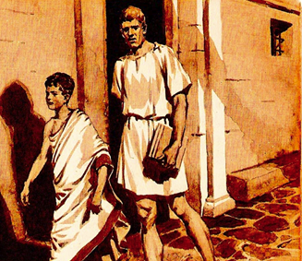
Pedagogika – historický pohled
Termín pochází z antického Řecka - paidagógos - otrok, který pečoval o syna svého pána a doprovázel ho do školy:
pais=dítě, aigen=vésti

Slide 8
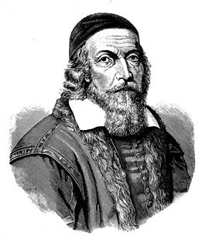
Pedagogika – historický pohled
Základy tomuto oboru jako systematické vědě o výchově mládeže i dospělých položil svými pedagogickými spisy Jan Amos Komenský.
Notes:
Aktuálnost myšlenek Komenského

Slide 9
Pedagogika – historický pohled
Česká pedagogika jakožto věda se začala vytvářet koncem 19. století. Za historický prvopočátek vědecké pedagogiky u nás lze považovat rok 1882, kdy byl na pražské univerzitě ustanoven první profesor pedagogiky G. A. Lindner (Průcha, 2009).
- požadoval vysokoškolské vzdělání pro učitele základních škol a zasazoval se o vyšší vzdělání dívek
.
Notes:
https://www.youtube.com/watch?v=12chJsIcpuE, 3:43 - 5:18; 6:10 -8:15

Slide 10
Pedagogika – historický pohled
Jedny z prvních výzkumů se realizovaly již za první republiky vlivem reformního pedagogického hnutí.
Významným představitelem pedagogiky první poloviny 20. století byl například Václav Příhoda.
Notes:
Pod vedením Václava Příhody (1889-1979) vzniká r. 1929 Organizační a učební plán reformních škol. Podle něho začaly pracovat od roku 1929/30 pokusné školy např. v Praze-Nuslích, v Michli, Hostivaři, v Bakově nad Jizerou, ve Zlíně. Tomuto pozoruhodnému muži se podařilo odjet na dva několikaleté studijní pobyty do Ameriky, kde měl možnost studovat u předních pedagogů a psychologů té doby (mj. např. u Johna Deweye a Edwarda Thorndika). Z Ameriky si přivezl kromě poznatků též přesvědčení, že při teoretické práci univerzitního docenta je nutné mít stále na mysli každodenní školskou praxi. Po svém návratu se tedy pustil do přípravy školské reformy, která by do té doby pouze teoretické myšlenky uvedla do reálného života. Základním pilířem Příhodových myšlenek byla vize jednotné vnitřně diferenciované školy. Příhoda usiloval o to, aby každé dítě mělo rovné právo na vzdělání bez ohledu na sociální rozdíly. Tento požadavek se ostatně zdá aktuální dodnes. Současnému českému školství je z mnoha stran vytýkána jeho velká selektivita, kdy už v páté třídě základní školy vydělujeme část žáků do jiného typu školy.
Jednotná škola však v Příhodově případě neznamenala jednotný obsah učiva, který by byl pro všechny stejný. V rámci reformy bylo usilováno o to, aby byla respektována úroveň a druh nadání žáků. Žáci měli mít např. možnost postupovat podle předmětů a nikoliv podle ročníků. Tzn., že pokud by někdo uměl nějaký předmět v předstihu před svými vrstevníky, měl mít možnost učit se tak, aby pro něj učivo bylo výzvou na vyšší úrovni.

Slide 11
Pedagogika jako věda
Pedagogika jako věda o edukaci/edukační realitě
je pedagogika věda?
pedagogika jako teorie a pedagogika jako praxe
paradigma v pedagogice
normativní a explanativní pojetí pedagogiky

Slide 12
Pedagogické disciplíny
Aplikované:
HRANIČNÍ:
Základní:
Obecná pedagogika
Obecná didaktika/psychodidaktika
Teorie výchovy
Dějiny pedagogiky
Srovnávací (komparativní) pedagogika
Pedagogická diagnostika
Speciální pedagogika
...
Předškolní pedagogika
Andragogika
Gerontopedagogika
Pedagogika volného času
Pedagogická evaluace
Sociální pedagogika
…
Sociologie výchovy
Pedagogická psychologie
Filozofie výchovy
Školský management
Ekonomika vzdělávání
Multikulturní výchova
…

Slide 13
Úkol
Projděte archivy pedagogických časopisů a vyberte téma pedagogického výzkumu, které vás zaujalo.
Přehled vědeckých časopisů
Pedagogika: http://pages.pedf.cuni.cz/pedagogika/?lang=cs
Pedagogická orientace: https://journals.muni.cz/pedor
Studia paedagogica: http://www.phil.muni.cz/journals/studia-paedagogica
Orbis Scholae: http://www.orbisscholae.cz/

Slide 14
Literatura
Povinná
Průcha, J. (2013). Moderní pedagogika. Praha: Portál.
Kapitola 1: Co je pedagogika?, s. 19-54.
Doporučená
Průcha, J. (Ed.). (2009). Pedagogická encyklopedie. Praha: Portál.
Průcha, J., Walterová, E., & Mareš, J. (2013). Pedagogický slovník. Praha: Portál.
Rozšiřující
Cach, J., & Váňová, R. (2000). Václav Příhoda (1889–1979). Život a dílo pedagoga a reformátora školství. Pedagogika, XLX, 3-12. Dostupné z http://pages.pedf.cuni.cz/pedagogika/?p=2315&lang=cs
Kuhn, T. S. (1997). Struktura vědeckých revolucí. Praha: OIKOYMENH.
časopis Komenský
Propagace: https://www.youtube.com/watch?v=Ju-OayxWwxs
Web: http://www.ped.muni.cz/komensky/
Předplatné: https://is.muni.cz/obchod/fakulta/ped/casopisy/casopis_komensky/

Slide 15
Otázky a náměty k dalšímu zamyšlení:
Definujte pedagogiku a předmět jejího zájmu.
Vysvětlete rozdíl mezi normativním a explanativním pojetím pedagogiky.
Charakterizujte alespoň jednu pedagogickou disciplínu.
Definujte pojmy a přemýšlejte o tom, jak spolu souvisí: edukace, edukační proces, výchovně-vzdělávací proces, edukační realita, výchova, vzdělávání, vzdělání.
Vysvětlete pojem paradigma v pedagogice (příp. v sociálních vědách).
Jmenujte alespoň jeden vědecký pedagogický časopis a alespoň jeden popularizační (odborný) časopis pro pedagogické pracovníky.
Uveďte alespoň jednu osobnost, která se historicky pojí se vznikem pedagogiky. Vysvětlete její přínos pro konstituování pedagogiky jako vědního oboru.
Stručně charakterizujte vzdělávání chlapců a dívek v historickém kontextu.
Uvažujte o efektech vzdělávání ve společnosti. Co je společnost vědění (knowledge society)?

Slide 16
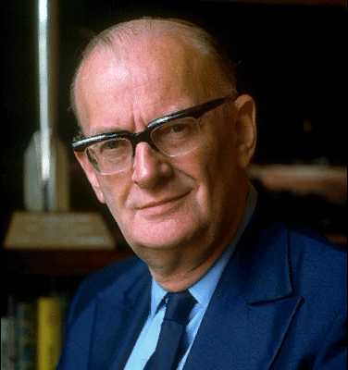
Souhlasíte?
Arthur C. Clarke:
Každý učitel, který může
být nahrazen strojem,
by jím být nahrazen měl!

Slide 17
Proměny vzdělávání v informační společnosti
Švaříček (2013):
díky rozvoji ICT již učení není limitováno tradičním prostředím školy
ICT proměňují obsah a podobu výuky ve školách
Příklad: K. P. Liessmann (2015) : Kritika power-pointového karaoke
věcný aspekt prezentace je přehlušen aspektem technickým
power point pomáhá tomu, kdo nemá co říci a ten, kdo by měl co říci, se chová jako by co říci neměl
technologie nám mnohé přinášejí, ale něco nutně ztrácíme, je otázkou, zdali v přetechnizovaném světě neubývá prostor pro jiné formy poznání (Ellul, 1964)

Slide 18
Výhled do roku 2060
Year 2060: Education Predictions:
https://www.youtube.com/watch?v=CiKrFcgVSIU
Anketa:
Vyměnili byste docházku na fakultu za vzdělávání online?
Využíváte online vzdělávání (Khan Academy, Ted, iTunes U atd.) ?

Slide 19
Zpět do současnosti: kdo jsou pedagogičtí pracovníci?
Pedagogickým pracovníkem (379/2015 Sb.) je ten, kdo koná přímou vyučovací, přímou výchovnou, přímou speciálněpedagogickou nebo přímou pedagogicko-psychologickou činnost přímým působením na vzdělávaného:
učitel
vychovatel
speciální pedagog
pedagog volného času
asistent pedagoga
trenér
….
Notes:
Regulované profese

Slide 20
Jaká je charakteristika pedagogických profesí?
1) tzv. pomáhající profese
souhrnný název pro veškeré profese, jejichž teorie, výzkum a praxe se zaměřují na pomoc druhým, identifikaci a řešení jejich problémů a na získávání nových poznatků o člověku a jeho podmínkách k životu, tak aby pomoc mohla být účinnější
zásadní roli hraje osobnost pomáhajícího profesionála a vztah k lidem, se kterými se pomáhající profesionálové v rámci své profese setkávají
nutnost hranic (srov. Kopřiva, 2013)
kromě pomoci ke klientům disponují pomáhající profesionálové také určitou mocí nad klienty (srov. Kraus & Poláčková, 2001).
etické zásady pomáhajících profesí

Slide 21
Jaká je charakteristika pedagogických profesí?
2) Feminizace pedagogických profesí
Tabulka 1. Učitelé na jednotlivých typech a druzích škol podle pohlaví 2011/2012, CZSO.

Slide 22
Jaká je charakteristika pedagogických profesí?
3) Prestiž profese: „Prestiž profese učitelů je hodnota přisuzovaná veřejností této skupině pracovníků.“
1993: posuzováno 70 povolání v rámci 1 600 respondentů v produktivním věku. Učitelská profese se umístila mezi prvními deseti nejlépe hodnocenými povoláními.
Ze své subjektivní perspektivy učitelé obecně své povolání jako vysoce prestižní nehodnotí:
- Neadekvátně nízké platové ohodnocení
- Zdánlivě snadné studium
- Vysoká míra feminizace
- Stárnutí učitelských sborů
- Absence objektivních kritérií a kvalifikovaných institutů evaluace učitelů
- Omezené pravomoci škol a jejich zaměstnanců
(Havlík & Koťa, 2011))

Slide 23
Jaká je charakteristika pedagogických profesí?
4) rozšíření pedagogických profesí ve škole: asistent pedagoga, školní poradenské pracoviště
6) kariérní systém a standard učitele
Dlouhý příběh Standardu učitele:
Proč Standard učitele?
umožní cílenou podporu učitelům a celoživotní profesní růst provázaný s vyšším mzdovým ohodnocením.
požadavky na cílené navyšování státního rozpočtu českého školství
umožní zformulovat požadavek státu na profil absolventa vysokoškolského studia učitelství.

Slide 24
Dlouhý příběh Standardu učitele a kariérního řádu:
MŠMT ji vytvořilo v roce 2008 expertní skupinu, která předložila Standard kvality profese učitele
mnohaleté snahy o vytvoření profesního standardu pokračovaly od roku 2012 do roku 2015 v rámci dalšího národního projektu v gesci MŠMT Kariérní systém.
ministryně školství Kateřina Valachová
ministr Stanislav Štech
petice: http://www.msmt.cz/ministerstvo/novinar/reakce-msmt-na-petici-proti-kariernimu-radu
2017: zamítnuto poslaneckou sněmovnou
zavedení kariérního systému zůstává v centru pozornosti, je považováno za jednu z priorit významného dokumentu Strategie vzdělávací politiky České republiky do roku 2020:
http://www.msmt.cz/o-webu-msmt/karierni-rad
http://www.ceskatelevize.cz/ct24/domaci/1699294-karierni-rad-ma-sortovat-ucitele-a-cekaji-je-atestace
Notes:
http://www.ceskenoviny.cz/zpravy/poslanci-budou-hlasovat-o-kariernim-radu-ucitelu-ve-stredu/1505565
Praha - Kariérní řád učitelů, který měl podle ministerstva školství profesi zatraktivnit, u poslanců ztroskotal. Sněmovna nepřijala svou ani senátní verzi novely o pedagogických pracovnících, jež by řád zavedla. Legislativní cesta předlohy tím skončila.
Sněmovní a senátní verze se lišily zejména růstem příplatků pro třídní učitele a pedagogy, kteří vykonávají některé specializované činnosti. Senátoři chtěli tyto příplatky vyšší. Zároveň ale chtěli část specializací zrušit.
Pro senátní verzi hlasoval jen jeden ze 131 přítomných poslanců, proti jich bylo 99. Sněmovní verzi podpořilo 39 ze 134 hlasujících, proti jich bylo 55.
Před nepřijetím sněmovní verze varoval nový ministr školství Stanislav Štech (ČSSD). "Vracíme se na křižovatce zpátky. Budeme zase vykřikovat, jak je učitelská profese nedoceněná," uvedl.
Od podpory kariérního řádu ale odstoupilo vládní hnutí ANO, jak potvrdila jeho poslankyně Ivana Dobešová i následné hlasování. "Kariérní řád není to, co ministerstvo říká, že je," uvedla. Zákon podle poslankyně učitele "žene klackem do ráje, který ale nechtějí". Poukázala přitom na protestní petici namířenou proti oběma verzím, kterou podepsalo přes 21.600 učitelů.

Slide 25
Rámec profesních kvalit: Profesní činnosti učitele
1. Plánování výuky
2. Prostředí pro učení
3. Procesy učení
4. Hodnocení práce žáků
5. Reflexe výuky
6. Rozvoj školy a spolupráce s kolegy
7. Spolupráce s rodiči a širší veřejností
8. Profesní rozvoj učitele

Slide 26
Zvládá kázeň ve třídě
rozvíjí dovednost spoluvytvářet a respektovat pravidla a řád;
podporuje žáky ve slušném, poctivém, ohleduplném a respektujícím chování vůči ostatním a v očekávání téhož chování od druhých;
upozorňuje žáka na konkrétní problémy jeho chování (např. učitel vysvětluje žákovi, který porušil pravidla, a je-li to vhodné, i ostatním žákům, proč a v čem je porušení pravidla nebo řádu špatné);
pro zvládání kázně a zvnitřnění pravidel chování využívá pozitivní zpětnou vazbu;
umí převzít odpovědnost, správně se rozhodnout a adekvátně zasáhnout, pokud jde o situaci krizové intervence, ve které jde o ohrožení žáka;
jasně vyjadřuje, jaké chování je pro něj nepřípustné;
kázni napomáhá kvalitní a zajímavou výukou;

Slide 27
Profesní kompetence učitele
Oborové kompetence
Psychodidaktické kompetence
Komunikativní kompetence
Organizační a řídící kompetence
Diagnostická a intervenční kompetence
Poradenská kompetence
Sebereflektivní komeptence

Slide 28
Etapy profesního rozvoje učitele:
Začátečník / Novic
- ve třídě se zaměřuje na okamžité přežití, hledá spíše návody a soustřeďuje se zejména na obsah, krátkodobé plánování , učení na základě imitace či rad od druhých
Pokročilý začátečník
- vyučovací postupy se pomalu začínají automatizovat, postupuje k vytváření strategií. Jeho pozornost se od konkrétního vlastního výkonu začíná přesouvat k celkovému vní- mání procesů vyučován
Kompetentní učitel
- vlastní repertoár strategií, začíná se zaměřovat na žáka a jeho potřeby.

Slide 29
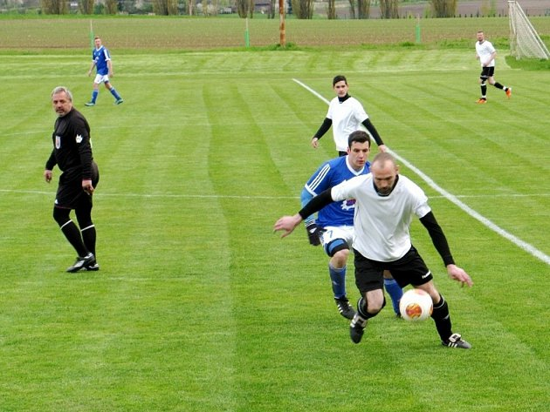
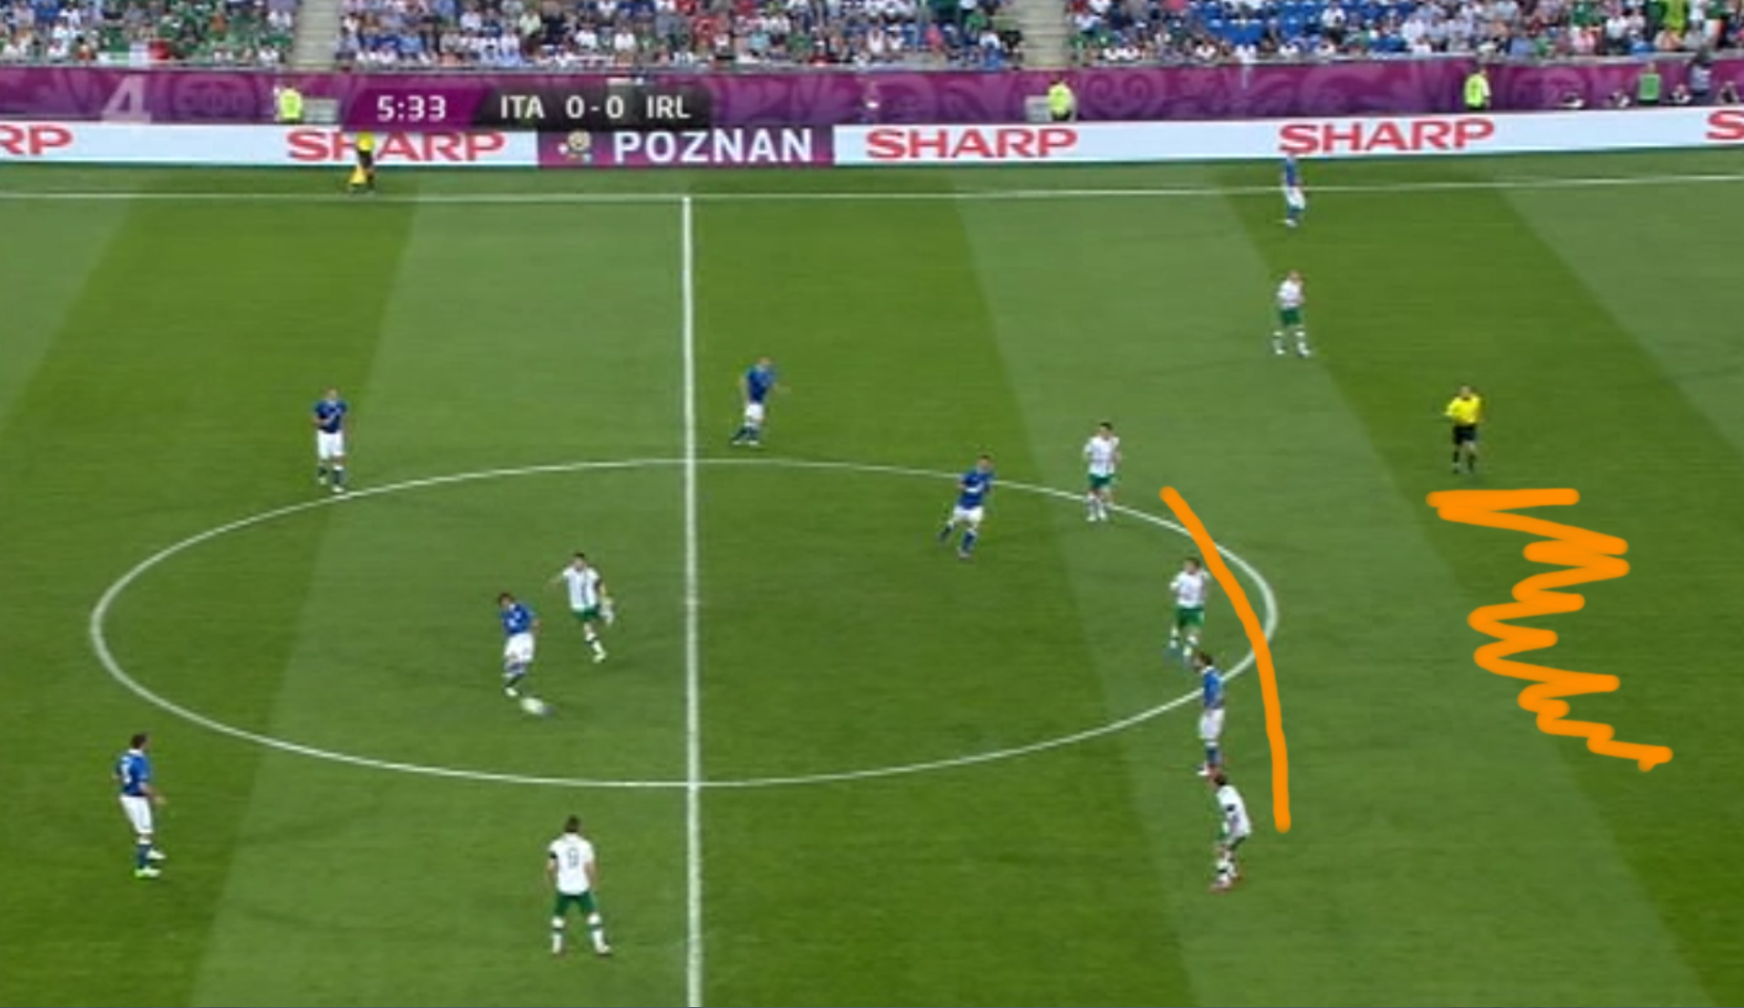
Etapy profesního rozvoje učitele:
Zkušený učitel
- profesní výkon řízen intuicí
- profesní vidění
Učitel – expert
- plánování je flexibilní
- schopen anticipovat události
- je si vědom univerzálních schémat
Lineární vývoj?

Slide 30
Parametry profese
1/ V daném oboru vlastní expertní dovednost výlučně členové profese;
2/ přijímání do profese je uzavřeným procesem, kontrolovaným pravidly, která si stanovují její příslušníci sami;
3/ členové profese vlastní formalizované poznatky (vědění) předatelné pouze speciálním vzděláváním;
4/ profese má vypracovánu vlastní etiku a systém kontroly jejího dodržování zajišťovaný kolegy;
5/ členové profese pociťují silný pocit vnitřní soudržnosti uvnitř profesní komunity.
6/ značná volnost (autonomie) při vykonávání profese je spojena s formálním delegováním pravomocí nějakou veřejnou institucí reprezentující společnost (parlamentem, zákonem, municipalitou).

Slide 31
Učitelství jako trochu jiná profese
1) znalosti
- etablované profese si své znalosti poměrně žárlivě střeží, zatímco v případě učitelství je důvodem jeho existence právě předávání znalostí.
2) vztah mezi klientem a profesionálem
- v etablovaných profesích se nestaví na osobních vztazích, osobní záležitosti klientů jsou mimo oblast zájmu profesionála. Učitel však musí svého žáka dobře znát – osobní věci žáka mají přímý vliv na jeho učení.
3) reciprocita úsilí
- aby mohla učitelova snaha vést k úspěchu, musí se nejprve setkat se snahou či úsilím na straně žáka. Dnešní výzkumy ukazují, že až 50% výsledků vzdělávání závisí na žákovi, jeho osobnosti, úsilí atd.
Více: Dlouhá cesta profesionalizace učitelů (http://katedry.ped.muni.cz/pedagogika/wp-content/uploads/sites/17/2014/10/komensky_04_138.pdf)

Slide 32
Které pojetí učitelství je vám nejbližší?
- učitelství je umění (jeho podstata a tedy i naučitelnost je podobného charakteru jako umělecký výkon, včetně takových klíčových komponent jako empatie, intuice, improvizace apod.);
- učitelství je řemeslo (člověk si ho osvojí časem, mezi zkušenými praktiky, musí hlavně dobře "odkoukávat", jak na to; časem zvládne soubor základních grifů a fint a pak už jde jen o to, udržet si tento "fortel");
- učitelství je technologie (když člověk dodržuje pravidla, algoritmy, systém, pak musí být pracovní činnost kvalitní; není-li, jsou špatně definována pravidla, nebo působí rušivé vlivy prostředí);
- učitelství je "profese" (člověk se učitelem stává využíváním opěrné vědecké poznatkové základny, analýzou a reflexí speciálního korpusu poznatků i praktických postupů a procesů a postupným, na čas náročným vpravováním se do činnostních strategií, dovedností intervence atd.).
Stát se učitelem: http://kps.pedf.cuni.cz/psse/pdf/stat_se_ucitelem/stat_se_ucitelem.pdf

Slide 33
Pedagogické profese
Potkali jste učitele, který:
- si byl sám sebou nejistý?
- nepřemýšlel o svojí práci?
- nepřemýšlel sám o sobě?
význam sebepoznání, sebezkušenosti a sebereflexe v pedagogických profesích

Slide 34
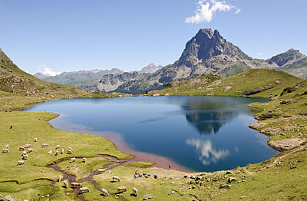
Sebereflexe v práci učitele
Když se řekne sebereflexe…

Slide 35
Co je to sebereflexe?
vnitřní komunikace se sebou samým
introspektivní poznávání sebe sama
východisko formování vlastní osobnosti a procesu učení

Slide 36
REFLEXE versus SEBEREFLEXE
Korthagen (2011) chápe reflexi jako „mentální proces spočívající ve snaze strukturovat nebo restrukturovat určité zkušenosti, problém nebo stávající znalosti či vhledy.“
Sebereflexe nám umožňuje uvědomit si, co pro nás reflexe znamená, jak nás ovlivňuje.
Sebereflexi lze rovněž chápat jako konfrontaci našeho reálného Já a ideálního Já.
V procesu sebereflexe vedeme sami se sebou vnitřní dialog, „rozdvojujeme se“ na Já pozorující (I-self) a Já pozorované (Me-self).
Někdy jsou oba pojmy zaměňovány.

Slide 37
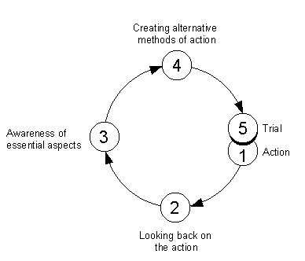
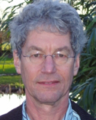
Jak reflektovat? Fáze reflexe
ALACT MODEL, podle KORTHAGENA

Slide 38
ALACT model
zkratka pochází z počátečních písmen názvů jednotlivých fází
popisuje ideální proces reflexe
rozlišuje pět fází procesu:
akci,
pohled zpět na akci,
uvědomění si základních aspektů,
vytváření alternativních postupů v jednání,
pokus, který je zároveň novou akcí, a proto i startovací čárou nového cyklu.

Slide 39
Co potřebujeme umět k sebereflexi
popisovat a hodnotit své myšlení a způsoby jednání
stanovit si jasný cíl a vytvořit soubor kritérií hodnocení
srovnávat stav aktuálního „já“ s ideálním a požadovaným „já“
odhalovat příčiny sledovaných jevů
vyvozovat závěry pro své zdokonalování
klást si sebereflektivní otázky
nalézat odpovědi

Slide 40
Jak na to? Skrze sebereflektivní otázky
Popisné otázky si učitel klade o učivu, žácích, metodách, způsobech jednání v pedagogických situacích, svých emocionálních prožitcích.
Hodnotící otázky se týkají názorů, postojů, způsobech jednání ve vyučovací hodině.
Kauzální otázky směřují k odhalení příčin a zdrojů postojů a způsobů jednání (proč).
Rozhodovací otázky vedou ke změně postupů, způsobů jednání (jak).
Cvičení: kladení otázek

Slide 41
Nástroje sebereflexe
psaná sebereflektivní výpověď (popis, analýza, interpretace)
učitelův deník
videozáznam hodiny
zpětná vazba od kolegy (hospitace)
zpětná vazba od žáků
diagnostické metody, dotazníky

Slide 42
Proč (sebe)reflexe v práci učitele?
učitelé mají při plnění úkolů svého povolání značnou svobodu volby a velký prostor pro vlastní soud; situace se proměňují a musí se stále znovu vyhodnocovat
předpoklad efektivního rozhodování
předpoklad řešení problémových pedagogických situací
jedna z klíčových pedagogických kompetencí
součást profesního rozvoje učitele

Slide 43
Shrnutí: Kdo je (sebe)reflektivní učitel?
(Sebe) reflektivní učitel je takový učitel, který upřímně a současně efektivně kriticky reflektuje pedagogickou praxi, obzvláště pak vlastní myšlení, jednání a důsledky vlastní činnosti.
Já jako (sebe)reflektivní učitel…

Slide 44
Literatura
Povinná
Průcha, J. (2013). Moderní pedagogika. Praha: Portál. Kapitola 1: Co je pedagogika?, s. 19-54.
Vališová, A., & Kasíková, H. (2011). Pedagogika pro učitele. Praha: Grada. Kapitola 1: Učitelství jako povolání, s. 15-24.
Doporučená
K teoriím vzdělávání: Bertrand, Y. (1998). Soudobé teorie vzdělávání. Praha: Portál.
K reflexi a sebereflexi: Korthagen, F. A. J. (2011). Jak spojit praxi s teorií: didaktika realistického vzdělávání učitelů. Brno: Paido.
K pedagogické terminologii: Průcha, J. (Ed.). (2009). Pedagogická encyklopedie. Praha: Portál.
Průcha, J., Walterová, E., & Mareš, J. (2013). Pedagogický slovník. Praha: Portál.
Rozšiřující
Cach, J., & Váňová, R. (2000). Václav Příhoda (1889–1979). Život a dílo pedagoga a reformátora školství. Pedagogika, XLX, 3-12. Dostupné z http://pages.pedf.cuni.cz/pedagogika/?p=2315&lang=cs
Keller, J., & Hruška Tvrdý, L. (2008). Vzdělanostní společnost?: chrám, výtah a pojišťovna. Praha: Sociologické nakladatelství.
Kuhn, T. S. (1997). Struktura vědeckých revolucí. Praha: OIKOYMENH.
Liessmann, K. P. (2008). Teorie nevzdělanosti: omyly společnosti vědění. Praha: Academia.
časopis Komenský: web: http://www.ped.muni.cz/komensky/ předplatné: https://is.muni.cz/obchod/fakulta/ped/casopisy/casopis_komensky/

Slide 45
Otázky a náměty k dalšímu zamyšlení:
Charakterizujte pedagogické profese v současnosti, zejména profesi učitele a asistenta pedagoga (s oporou o legislativu).
Disponují čeští učitelé etickým kodexem? Jaký význam má etický kodex v tzv. pomáhajících profesích?
Jaký je význam sebereflexe v pedagogických profesích?

Slide 46
3) Žák ve škole

Slide 47
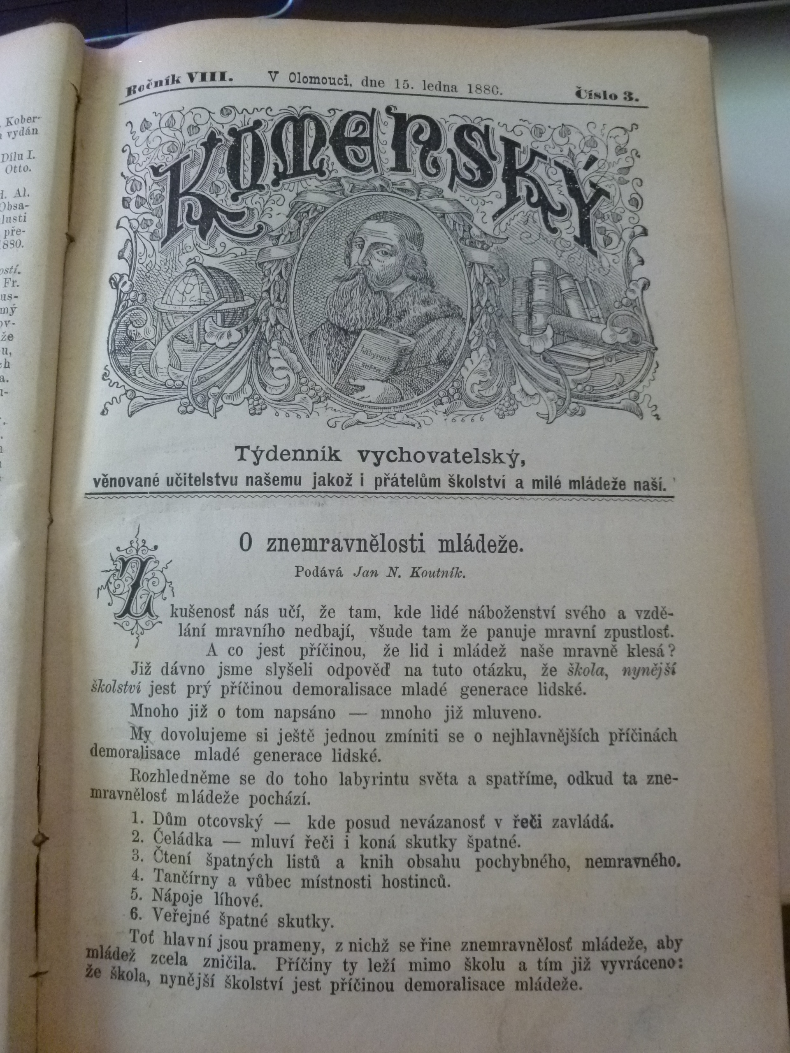
Jací jsou současní čeští žáci?
x
Časopis Komenský, rok 1880, článek O znemravnělosti mládeže:
Co je příčinou, že lid i mládež mravně klesá?
- škola a školství
- dům otcovský – nevázanost řeči
- čtení špatných listů a knih obsahu pochybného
- tančírny a místnosti hostinců
- nápoje líhové
- veřejné špatné skutky

Slide 48
Co víme o českých žácích?
Dlouhodobý výzkum Pražské skupiny školní etnografie: 1991 – 2004, 5 ZŠ
Hodnotové preference - nárůst preferencí:
abych se uměl(a) prosadit, měl(a) dobré nápady (57 % - 77,3 %);
abych žila(a) v blahobytu, měl(a) hodně peněz (15,2 % - 35,2 %);
abych dobře vypadal(a), měl(a) pěkný osobní vzhled (26,4 % - 43 %);
abych byl(a) ve svém budoucím život ě úspěšný(á) (63,5 % - 78,1 %);
abych hodně cestoval(a), poznával(a) různé země (22,6 % - 35,9 %);

Slide 49
Co víme o českých žácích?
Hodnotové preference – pokles
abych žil(a) ve zdravém životním prostředí (90,6 % - 64,1 %)
abych se snažil(a) pomáhat všude, kde je potřeba (71,3 % - 46,9 %);
abych mohl(a) být hrdý(á) na zemi, kde jsem se narodil(a) (62,7 % - 41,4 %);
abych měl(a) pocit, že jsem n ěkomu užitečný(á) (65,4 % - 50,4 %)
abych žil(a) ve shodě se svou náboženskou vírou

Slide 50
Co víme o českých žácích?
Vztah rodiny a školy
aktivita rodičů při kontrole domácí přípravy se snížila, dále klesající poptávky dětí po rodičovské pomoci
Nižší míra výchovného tlaku a kontroly ze strany rodičů, tedy liberálnější postoje k výchově
Postoje dětí ke škole
počet dětí, kteří charakterizují svůj obecný postoj tvrzením „ve škole se naučím spoustu potřebných věcí” poklesl z 41 % na 21,5 %
změnila se proporce dětí, které „dost trápí, když dostanou horší známku než obvykle ", dříve 81% dětí, dnes jen 66 %.
Zdroj: Pražská skupina školní etnografie

Slide 51
Jiná generace?
Poklesla obliba školních předmětů.
Žáci se dívají na školní znalosti kritičtěji: to, co se naučili, už snad ani nevystupuje jako základ, ale jako velmi dílčí kompetence, která vypadá navíc nespojitelná se speciálními znalostmi v pozdější přípravě na profesi.
Poklesl celkový výkonový postoj žáků ke škole (sebeprospěchové zařazení, prožívání špatné známky, příprava do školy).
Narostlo nakládání s počítačem. To se u některých kluků posunulo postupně z hraní počítačových her na různé stupně programování. Počítačovou gramotnost lze chápat pozitivně jako jeden z hlavních faktorů udržování a rozvoje intelektu u některých kluků, a to i těch, kteří třeba v tradiční češtinářské gramotnosti nedostačují, ba pohybují se na hranicích dyslexie.
Připočtěme ještě řadu uměleckých a literárních zájmů zejména u dívek nebo i sport, a zjistíme, že napojení dětí na společenské poznání se na druhém stupni základní školy odehrává právě přes zájmy a koníčky — více než přes školní předměty“ (Pražská skupina školní etnografie, 2004, s. 233-241)
Zdroj: Pražská skupina školní etnografie

Slide 52
Proměna žáků nebo proměna doby? Dítě v centru
Ellen Key: století dítěte (The Century of the Child, 1909)
„Not leaving the child in peace is the greatest evil of present days methods of training children“
„Education is determined to create a beautiful world in which child can grow“
- identita se rozvíjí ve svobodě, hranice dány právy druhého
- prvním předpokladem vzdělávání dětí je stát se dítětem (ve smyslu zaujetí dětstvím)
- neznamená to přetvářet dítě podle našich představ ale nechat se vést tím, čím dítě je, nepoužívat klam či sílu
- největší chybou je neponechat dětem vlastní prostor pro jejich seberozvoj
- učitelské umění spočívá v ignorování chyb dětí v devíti z deseti případů, vyhnutí se okamžité intervenci, která je obvykle chybou
- modelujeme děti, ale bereme jim touhu, aby se samy chtěly vzdělávat

Slide 53
Dítě v centru: pedocentrismus
Reformní směry 1. poloviny 20. století
• Waldorfská pedagogika (Propagační video: https://www.youtube.com/watch?v=tZmAX5adCl0)
• Montessoriovská pedagogika
• Daltonský plán
• Jenská pedagogika
• Freinetovská pedagogika
Kritika tradiční školy:
Intelektualistické zaměření, nebere v potaz komplexní rozvoj jedince
Mechanický způsob učení s převažující pasivitou žáků, podcenění rozvoje tvůrčích schopností
Autoritativní výchova, represe a donucování, nedocenění individuality žáků
Malý zřetel k estetickým, tělovýchovným a zdravotním aspektům výchovy –
Izolace školy od rodiny a komunity
X
obrat k pedocentrismu

Slide 54
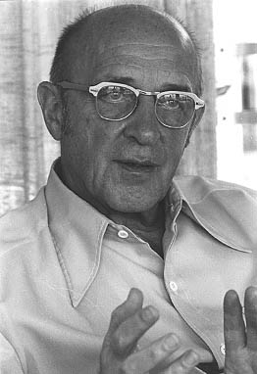
Dítě v centru: personalistické teorie vzdělávání
1921: založena Alexanderem Sutherlandem Neillem škola Summerhill
https://www.youtube.com/watch?v=2Shah1Ulf98
60. léta 20. století: vliv Rogersovy na žáka orientované pedagogiky:
Carl Ransom Rogers (1902 –1987)
všechny lidské bytosti mají pozitivní směřování
nutnost být sám sebou, autentický, kongruentní
zkušenostní učení:
je osobním angažováním se žáka (kognice i emoce)
opírá se o iniciativu žáka
hodnocení výsledků učení je svěřeno žákovi
k uchovávání poznatků dojde při vykonávání činností
učení je usnadňováno, nese-li za něj žák část zodpovědnosti, formuluje problémy, vybírá si prameny, určuje postup a zažije důsledky své volby
Od 70. let: dítě je vnímáno jako zdroj originality a jedinečnosti

Slide 55
Co pedocentrismus přinesl (Štech, 2016)?
Důrazy pedocentrické pedagogiky směřovaly k až vyhrocenému zdůrazňování dítěte jako jedince, který v sobě má skrytou pokladnici schopností sám sobě rozumět, o sobě rozhodovat, na základě vlastního úsudku změnit své chování
Narušení tzv. adultocentrického expertního obrazu dítěte: vnímání dítěte jako jedince s vlastními přáními, plány, „teoriemi“ světa, specifickými výzvami atd.
Dítě zcela jednoznačně určuje a strukturuje debaty o škole
Rozvoj didaktik sledujících zvláštnosti dětského myšlení.
Nereflektovaný amalgám učení a hry. Hra dokonce triumfuje, má psychologicky, pedagogicky i sociálně pozitivní konotaci – a k dítěti vlastně patří po celou dobu jeho vzdělávání.
Pohled na dětskou kulturu „zevnitř“.

Slide 56
Dětská kultura
Dana Bittnerová: Rvačka jako kulturní forma:
http://kps.pedf.cuni.cz/etnografie/vyzkum/7/bittner.pdf

Slide 57
Strukturální charakteristiky žáků
Sociální status
Sociální a kulturní kapitál
Gender
Rasa a etnicita
Structural arrangements of these categories will affect the nature of childhood (Corsaro, 2015).
During adolescence, the child can emancipate itself from some of the family’s characteristics, but not from all (Allport, 1958).

Slide 58
Strukturální charakteristiky žáků
J. Coleman (60. léta 20. stol.): sociální a rodinné zázemí má hlavní vliv na výsledky dítěte ve škole i na jeho profesní kariéru
Coleman srovnával různé typy škol a zjistil, že nejúspěšnější jsou katolické školy
PISA: závislost výsledků dětí v čtenářské, matematické a přírodovědné gramotnosti na charakteristikách rodiny
ČR: vzdělání matky predikuje školní úspěšnost
Teoretické explanace:
Sociální kapitál (Coleman)
Kulturní kapitál (Bourdieu)
Jazyková socializace (Bernstein)

Slide 59
Sociální kapitál
Příslušnost k fungující rodině, komunitě či společenství, ve kterých existuje vysoká míra důvěry a kde existují jasně vyjádřené normy, doprovázené defektivními sankcemi. Příslušnost k takové sociální struktuře je přitom zvláště důležitá pro děti a adolescenty a má klíčový pozitivní vliv na jejich vzdělávací dráhu.

Slide 60
Kulturní kapitál
Kulturní kapitál je dovednost, která plyne z kulturní kvality prostředí, v němž člověk vyrůstá.
Děti z vyšších společenských vrstev pocházejí z jiného kulturního prostředí než děti z nižších společenských vrstev. Mají vyšší úroveň kulturního kapitálu, kterou „zdědily" po svých rodičích. V průběhu výchovy získávají lingvistické schopnosti a kulturní znalosti, které jsou předpokladem jejich úspěchu ve škole. Tuto jejich vybavenost, tyto jejich výhody škola nejen že oceňuje a ony jsou díky ní na její půdě úspěšné, ale také ji transformuje do podoby jejich osobních zásluh, takže je škola vzhledem ke studentům z dělnické třídy definuje jako nadané a schopné.
Děti z vyšších společenských vrstev jsou podle Bourdieuovy teorie díky prostředí, v němž vyrostly, více obeznámeny s dominantní kulturou, vyznají se v ní a orientují se v jejích pojmech, škola pak tuto jejich obeznámenost zhodnocuje a na jejím základě tyto děti dosahují lepších školních výsledků, než jakých dosahují děti pocházející z nižších společenských vrstev.

Slide 61
Jazykový kód
Basil Bernstein:
omezený jazykový kód
rozvinutý jazykový kód

Slide 62
Dokument Ptáčata
http://www.ceskatelevize.cz/porady/10267754387-ptacata-aneb-nejsme-zadna-becka/210572231010001-sami-spolu/

Slide 63
Ptáčata: analýza rodinného prostředí
1) Jaké děti jsou v dokumentu? Co to znamená „děti z okraje společnosti“?
2) Co to znamená být Rom?
3) Jaké jsou výhody a nevýhody zahájení školního roku školou v přírodě?
4) Na základě videa zkuste charakterizovat rodinné prostředí žáků z hlediska:
struktury rodiny
zaměstnanosti rodičů
hodnotové orientace rodin
kulturního (knihy, ICT, kultura ve volném čase) a sociálního kapitálu rodin
jazykového kódu
finanční gramotnosti

Slide 64
Gender ve škole
Co je gender?
Sociálně a kulturně konstruované rozdíly mezi muži a ženami v závislosti na místě a čase (na rozdíl od univerzální biologické kategorie pohlaví).
Sociální konstrukt, který vyjadřuje, že vlastnosti a chování spojované s obrazem muže a ženy jsou formovány kulturou a společností. Na rozdíl od pohlaví, které je univerzální kategorií a nemění se podle času či smáta, působení gender ukazuje, že určení rolí, chování a norem vztahujících se k ženám a mužům, je v různých společnostech, v různých obdobích či různých sociálních skupinách rozdílné. Jejich závaznost či determinace není tedy přirozeným, neměnným stavem, ale dočasným stupněm vývoje sociálních vztahů mezi muži a ženami.
Genderová role je souborem určitých pravidel (většinou nepsaných, neformálních), které předpisují určité typy chování pouze ženám a jiné pouze mužům.

Slide 65
Je současná škola genderově citlivá?
K diskusi: Jarkovská

Slide 66
Povinná literatura
Bertrand, Y. (1998). Soudobé teorie vzdělávání. Praha: Portál. Kapitola 2: Personalistické teorie, s. 42-51.
Jarkovská, L. (2015). Máma je doma, doma u mimina aneb Gender ve škole, Komenský, 3(139), s. 12-16: https://katedry.ped.muni.cz/pedagogika/wp-content/uploads/sites/17/2015/07/komensky_03_139_tisk.pdf
Průcha, J. (2013). Moderní pedagogika. Praha: Portál. Kapitola: Bernsteinova teorie determinovanosti vzdělávání, s. 125-136.
RVP ZV: http://www.nuv.cz/uploads/RVP_ZV_2016.pdf
Doporučená literatura
Pražská skupina školní etnografie (2014). Čeští žáci po deseti letech. Dostupné z: http://kps.pedf.cuni.cz/psse/index.php?p=cz10
Jarkovská, L. (2013). Gender před tabulí: etnografický výzkum genderové reprodukce v každodennosti školní třídy. Praha: Sociologické nakladatelství (SLON) v koedici s Masarykovou univerzitou.
Jarkovská, L., Lišková, K., Obrovská, J., & Souralová, A. (2015). Etnická rozmanitost ve škole: stejnost v různosti. Praha: Portál.
Katrňák, T. (2004). Odsouzeni k manuální práci: vzdělanostní reprodukce v dělnické rodině. Praha: Sociologické nakladatelství.
Neill, A. S. (2013). Summerhill: příběh první demokratické školy na světě. Praha: PeopleComm.
Film: Summerhill / Demokratická škola - Založeno na skutečnosti - GB, 2008 - český dabing - celý film: https://www.youtube.com/watch?v=vBjQAeJIa30

Slide 67
4) Národní kurikulum a vzdělávací standardy. Školský systém v České republice.

Slide 68
Je současné kurikulum ZŠ více nebo méně náročné než v minulosti?
Janík (2016) uvádí, že „v důsledku orientace na kompetence vzdělávání dochází k obsahovému vyprazdňování vzdělávání, tedy že není doceňován význam znalostí“ (Komenský, 140/4).
Štech (2009) upozorňuje na modernizační trendy ve vzdělávání, které ve skutečnosti nemají přispět k vzdělanosti populace, ale k efektivní přípravě pracovní síly.
x
Jedinec ve společnosti budoucnosti „musí být charakterizována otevřeností vůči změnám (musí být flexibilní), neboť tradiční jistoty nelze očekávat nejen na trhu práce, ale také čím dál méně v osobním životě“ (Greger & Černý, 2007).
Young hovoří o kurikulu budoucnosti, které si neklade za cíl pouze předávat existující vědění nové generaci, ale především připravit novou generaci na její aktivní roli v přetváření vědění v budoucnosti.
Na otázku, zda je vzdělávání v české základní škole málo odborné, nebo odborné příliš, Dvořák a kol. (2010) odpovídají: je především málo známé. Důsledkem toho je dle autorů to, že jsou školy opředeny řadou mýtů a pod vlivem těchto mýtů často hovoří, ti, kteří chtějí školu měnit.

Slide 69
Kurikulum
Kurikulum v širším pojetí:
veškerá zkušenost, kterou žáci získávají ve škole a v aktivitách se školou souvisejících (prostřednictvím školního klimatu)
veškeré učení, jež probíhá ve škole, a to jak plánované, tak neplánované učení.
výběr z kultury společnosti
Kurikulum v užším pojetí:
program výuky
Kurikulum není statický fenomén, nýbrž dynamický proces.

Slide 70
Vědní disciplíny o kurikulu: oborové didaktiky
Vědní disciplíny zaměřené na: proč – co – jak – koho – kdy – kde vyučovat
Otázka proč odkazuje na historicky proměnlivé cíle oborového vzdělávání. Cílem znalosti, dovednosti (kompetence), oborové myšlení: K čemu je mi matematika? Mohu věřit geneticky modifikovaným potravinám?
Otázka co je tázáním se po tom, jaké oborové obsahy mají být vybrány s ohledem na výše zmíněné cíle.
Znát obsah didakticky v Shulmanově pojetí znamená rozumět procesu jeho utváření a přetváření uvnitř komunikace ve výuce
V čem se liší tyto dvě lekce?
https://www.youtube.com/watch?v=Lx64cq0HeXY
http://clanky.rvp.cz/clanek/c/g/11063/VIRTUALNI-HOSPITACE---FYZIKA-MAGNETICKE-POLE-VODICE-S-PROUDEM.html/#video_hospitace

Slide 71
Úrovně kurikula
Nadnárodní
Národní
Školní

Slide 72
Nadnárodní úroveň:
Evropská vzdělávací politika:
- EU: stanovuje cíle a principy vzdělávací politiky, nikoliv konkrétní kurikulum
Lisabonský proces
- viz Vzdělávání a odborná příprava v Evropě
- vznik na Evropské radě v r. 2000
- Cíl: Evropa by se měla "stát do roku 2010 nejkonkurenceschopnější a nejdynamičtější ekonomikou na světě, která čerpá ze znalostí a dovedností a je schopna nepřetržitého hospodářského růstu při současném dosažení většího množství lepších pracovních příležitostí a větší sociální soudržnosti".

Slide 73
Národní úroveň: koncepční dokumenty
Bílá kniha (2001)
Národní program rozvoje vzdělávání v České republice vznikl na základě usnesení vlády, která v něm schválila hlavní cíle vzdělávací politiky.
V regionálním školství se za zásadní společné otázky celého sektoru považují:
problematika stanovení cílů a obsahu vzdělávání (tzv. kurikulární politika);
veškeré formy systematicky prováděného hodnocení kvality vztahující se jak k činnosti vzdělávacích institucí (tzv. evaluace), tak k žákům v podobě zkoušek a diagnostických postupů, event. též hromadného zjišťování výsledků vzdělávání (tzv. monitorování);
procesy změny odehrávající se uvnitř autonomně spravujících se škol;
postavení a profesní činnosti pedagogických pracovníků jako hlavních nositelů proměny ve vzdělávání.
http://www.msmt.cz/dokumenty/bila-kniha-narodni-program-rozvoje-vzdelavani-v-ceske-republice-formuje-vladni-strategii-v-oblasti-vzdelavani-strategie-odrazi-celospolecenske-zajmy-a-dava-konkretni-podnety-k-praci-skol

Slide 74
Národní úroveň: Bílá kniha (2001)
Nový školský zákon zavede systém více úrovní vzdělávacích programů, který na jedné straně umožňuje, aby se o konkrétní podobě vzdělávání rozhodovalo tam, kde se reálně uskutečňuje, a tak vzdělávání reagovalo na potřeby vzdělávajících se žáků a studentů a vytvářelo školskou kulturu těsně spjatou s životem místního společenství.
Nejvyšší úrovní tohoto systému je státní program vzdělávání (často se užívá i termín národní kurikulum). Za jeho zpracování odpovídá MŠMT.
Při tvorbě rámcových i školních vzdělávacích programů bude uplatňováno nové pojetí kurikula, které již není založeno především na osvojování co největšího objemu faktů. Půjde o vyváženost poznatkového základu kurikula, rozvoje kompetencí i osvojování postojů a hodnot.

Slide 75
Národní úroveň
Strategie vzdělávací politiky 2020
Navzdory dílčím pokrokům v různých oblastech nebyla splněna ani systematicky naplňována řada cílů deklarovaných v Národním programu rozvoje vzdělávání (Bílé knize) z roku 2001.
Strategie vychází z předpokladu, že pro další období je třeba stanovit omezené množství priorit, o jejichž dosažení by tvůrci vzdělávací politiky měli systematicky usilovat.
Strategie pro následující období tři průřezové priority:
snižovat nerovnosti ve vzdělávání
podporovat kvalitní výuku a učitele jako její klíčový předpoklad
odpovědně a efektivně řídit vzdělávací systém

Slide 76
Národní úroveň: Strategie vzdělávací politiky 2020
V nejobecnější podobě lze smysl vzdělávání vyjádřit prostřednictvím čtyř jeho hlavních cílů:
osobnostní rozvoj přispívající ke zvyšování kvality lidského života
udržování a rozvoj kultury jako soustavy sdílených hodnot
rozvoj aktivního občanství vytvářející předpoklady pro solidární společnost
udržitelný rozvoj a demokratické vládnutí
příprava na pracovní uplatnění

Slide 77
Národní úroveň: Strategie vzdělávací politiky 2020
Strategie se zaměřuje pouze na schopnost vzdělávacího systému vytvářet podmínky a uplatňovat účinné postupy pro efektivní prevenci a kompenzaci zdravotních, sociálních, kulturních a jiných osobnostních znevýhodnění tak, aby nerovnosti v dosahovaných výsledcích byly co nejméně předurčovány faktory, které nemůže jedinec ovlivnit.
Postavení znevýhodněných dětí, žáků a studentů se ve vzdělávacím systému zlepší, zejména pokud budou systematicky posilovány prvky inkluzivity vzdělávacího systému.
Omezovat vnější diferenciaci v základním vzdělávání a efektivně začleňovat žáky do hlavního vzdělávacího proudu.
Český vzdělávací systém se stále vyznačuje vysokou mírou vnější diferenciace od samého počátku povinného vzdělávání. Rané rozdělování dětí do různých vzdělávacích proudů způsobuje, že se posiluje vliv rodinného zázemí. V současné podobě tak víceletá gymnázia ve skutečnosti plní často spíše úlohu škol pro děti ze socioekonomicky lépe situovaných rodin než škol určených k urychlení či prohloubení rozvoje mimořádně nadaných žáků.
Podíl žáků vykonávajících povinnou školní docházku na nižším stupni víceletých gymnázií by měl na celostátní úrovni reflektovat předpoklady pro studium žáků na tomto stupni škol tak, aby ve svém důsledku negativně neovlivňoval vzdělávání na druhém stupni základní školy.

Slide 78
Národní úroveň
Vzdělávací programy: Rámcové vzdělávací programy
Standardy pro základní vzdělávání

Slide 79
Kurikulární reforma: zákon č. 561/2004 Sb., o předškolním, základním, středním, vyšším odborném a jiném vzdělávání (školský zákon) – před novelizací

Slide 80
Pojetí základního vzdělávání (RVP)
Základní vzdělávání má žákům pomoci utvářet a postupně rozvíjet klíčové kompetence a poskytnout spolehlivý základ všeobecného vzdělání orientovaného zejména na situace blízké životu a na praktické jednání.
Základní vzdělávání na 2. stupni pomáhá žákům získat vědomosti, dovednosti a návyky, které jim umožní samostatné učení a utváření takových hodnot a postojů, které vedou k uvážlivému a kultivovanému chování, k zodpovědnému rozhodování a respektování práv a povinností občana našeho státu i Evropské unie.

Slide 81
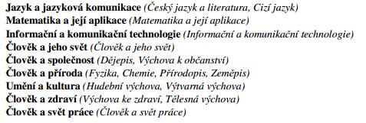
Co nového přináší RVP?
Pojetí ZV
Vzdělávací oblasti
Průřezová témata
Klíčové kompetence

Slide 82
Pojetí základního vzdělávání (RVP)
Základní vzdělávání má žákům pomoci utvářet a postupně rozvíjet klíčové kompetence a poskytnout spolehlivý základ všeobecného vzdělání orientovaného zejména na situace blízké životu a na praktické jednání.
Základní vzdělávání na 2. stupni pomáhá žákům získat vědomosti, dovednosti a návyky, které jim umožní samostatné učení a utváření takových hodnot a postojů, které vedou k uvážlivému a kultivovanému chování, k zodpovědnému rozhodování a respektování práv a povinností občana našeho státu i Evropské unie.

Slide 83
Průřezová témata jako odraz hodnot v RVP
Osobnostní a sociální výchova
Výchova demokratického občana
Výchova k myšlení v evropských a globálních souvislostech
Multikulturní výchova
Environmentální výchova
Mediální výchova

Slide 84
RVP SOV
http://www.nuv.cz/t/rvp-os

Slide 85
Od vědomostí ke kompetencím
Klíčové kompetence představují souhrn vědomostí, dovedností, schopností, postojů a hodnot důležitých pro osobní rozvoj a uplatnění každého člena společnosti.
V etapě základního vzdělávání jsou to:
kompetence k učení
kompetence k řešení problémů
kompetence komunikativní
kompetence sociální a personální
kompetence občanské
kompetence pracovní
Mohou kompetence nahradit vědomosti?

Slide 86
Riziko bezobsažnosti?

Slide 87
Kurikulární reforma
Školská reforma, iniciovaná společenským převratem na začátku devadesátých let, připravená dokumentem Národní program rozvoje vzdělávání v České republice (2001) a uzákoněná školským zákonem (zákon č. 561/2004 Sb.), je sice výrazem historického vývoje, ale její realizace neprobíhá bez problémů a potíží.
Výhody a nevýhod?
Máme-li ji charakterizovat buď jako reformu pedocentrickou, kurikulární, modernizační, nebo systémově strukturální (Helus 2007, s. 190)

Slide 88
Kritika kurikulární reformy
Štech, S. (2013). Když je kurikulární reforma evidence-less. Pedagogická orientace, 23(5), 615–633.
Za novým diskursem skrývají stará témata: vyučování/učení ve škole by nemělo spočívat v memorování mrtvých poznatků; mělo by vycházet z toho, co si dítě spojí se svou životní zkušeností a co později ve svém životě uplatní, zejména na trhu práce.
Při bližším ohledání tedy zjistíme, že jde o starý spor v novém kabátu. Jeho jádrem je míra diskontinuity mezi školní a mimoškolní kulturou.
Především je třeba říci, že všemi reformními návrhy na změnu školního vzdělávání v posledních 130 letech se jako červená nit táhne snaha překlenout údajný hiát mezi školním a mimoškolním světem.
Z odsuzování a kritiky školy za to, že svět a život školy není školou života, se již stalo klišé.
Janík, T. (2015). Rozhovor Tomášem Janíkem o (ne)potřebnosti reforem ve vzdělávání. Komenský 140(4), 5-11.

Slide 89
Jak si poradili učitelé s novou rolí tvůrců kurikula (Kratochvílová, 2007)?
Učitelé s obtížemi definují strategie, jimiž mají rozvíjet klíčové kompetence žáků
Obava učitelů ze snížení úrovně vzdělávání
Přetrvává tradiční způsob hodnocení žáků
Tvorba ŠVP
Školní vzdělávací program musí být uceleným kurikulem – systémem s vzájemnými vazbami, systémem, v němž jedno souvisí s druhým. Není často pochopena v systému a ve své celistvosti.

Slide 90
Vzdělávací standardy
http://www.msmt.cz/ministerstvo/novinar/co-znamenaji-standardy-pro-zakladni-vzdelavani
Rozhovor k Standardům pro základní vzdělávání s Mgr. Jitkou Altmanovou:
https://katedry.ped.muni.cz/pedagogika/wp-content/uploads/sites/17/2016/01/komensky_01_140_tisk.pdf

Slide 91
STANDARDY PRO ZÁKLADNÍ VZDĚLÁVÁNÍ
Záměrem standardů je napomoci učitelům, školám, rodičům i žákům při naplňování vzdělávacích cílů a stát se oporou pro hodnocení žáků.
Standardy budou využity pro přípravu testů ke zjišťování výsledků žáků v 5. a 9. ročníku.
Standardy jsou vytvořeny pro minimální úroveň, tedy stanoví nepodkročitelné minimum toho, co musí žák na konci 5. a 9. ročníku základní školy znát a umět.

Slide 92
Příklad standardu
Vzdělávací obor | Český jazyk a literatura
Ročník | 5.
Tematický okruh | Komunikační a slohová výchova
Očekávaný výstup RVP ZV | ČJL-5-1-02 rozlišuje podstatné a okrajové informace v textu vhodném pro daný věk, podstatné informace zaznamenává
Indikátor | ČJL-5-1-02.1 Žák vybere z nabídky slov slova klíčová vztahující se k zadanému textu ČJL-5-1-02.2 Žák rozhodne, které informace v textu jsou nepodstatné pro smysl (vyznění) textu ČJL-5-1-02.3 Žák vypíše požadovanou informaci z textu ČJL-5-1-02.4 Žák utřídí přečtené informace, vybere podstatná fakta

Slide 93
Příklad standardu
Příkladové úlohy | Která informace (věta) je pro popis kočky domácí nepodstatná? Kočka má pružné a svalnaté tělo dokonale přizpůsobené lovu. V kohoutku je vysoká asi 30 cm, délka těla včetně ocasu činí kolem 80 cm. Má ostré zatažitelné drápky a vynikající zrak, sluch a čich. Černé kočky prý přinášejí smůlu. Kůže kočky je pokryta srstí. Kočičí tlapky jsou zakončeny měkkými polštářky. Mezi slovy pod textem škrtněte slovo, které k následujícímu textu nepatří, významem z něho nevyplývá: Zelená jablka patří k méně oblíbeným druhům jablek, svou chutí však mnohdy předčí jablka s červeným líčkem. Dlouhou tradici v pěstování jablek má tradiční odrůda Zelené průsvitné dozrávající časně, a to na přelomu června a července. K novějším druhům patří například Idared. Pěstování ovoce, jablka, jaro, zelená jablka, časně zrající. Z textu o jablkách vypište název starší odrůdy jablek:______________________
Poznámky k úloze | Řešení: Nepodstatná informace pro popis: věta číslo 4 Slovo, které významem nepatří k textu: jaro Starší odrůda jablek: Zelené průsvitné

Slide 94
Vzdělávací obor | Český jazyk a literatura, 9. ročník, Jazyková výchova (Lexikologie)
Očekávaný výstup RVP ZV | ČJL-9-2-02 rozlišuje a příklady v textu dokládá nejdůležitější způsoby obohacování slovní zásoby a zásady tvoření českých slov, rozpoznává přenesená pojmenování.
Indikátor | ČJL-9-2-02.4 Žák rozliší i vytváří slova složená
Příkladové úlohy | V textu podtrhni slova složená. V dějepise jsme se dozvěděli, že rodokmeny některých panovnických rodů mohou být sáhodlouhé. Vyjádři slovem složeným: Název místa, kde se vyrábí pivo. ……………………….. Název vyučovacího předmětu, který se zabývá státy i světadíly. ………………… Název činnosti, při níž se chytají ryby. ……………………
Poznámky k úloze | Řešení Dějepis, rodokmeny, sáhodlouhé. Pivovar, zeměpis, rybolov.

Slide 95
Školní úroveň kurikula
Školní vzdělávací program (ŠVP)
- je zpracováván v souladu s RVP ZV
- zajišťuje rovnoprávný přístup k základnímu vzdělávání pro všechny žáky
- je zpracován tak, aby umožňoval učitelům rozvíjet tvořivý styl práce
- …..

Slide 96
Školní úroveň
Kurikulum není jen to, co je napsáno v ŠVP:
Plánované (ŠVP) – realizované (učivo, tzv. skryté kurikulum…) – dosažené kurikulum (výsledky vzdělávání)
A) plánované
Představení hodiny: 1:12: http://clanky.rvp.cz/clanek/c/g/11063/VIRTUALNI-HOSPITACE---FYZIKA-MAGNETICKE-POLE-VODICE-S-PROUDEM.html/#video_hospitace
B) realizované
http://clanky.rvp.cz/clanek/c/g/11063/VIRTUALNI-HOSPITACE---FYZIKA-MAGNETICKE-POLE-VODICE-S-PROUDEM.html/#video_hospitace
C) dosažené
Z perspektivy učitele: http://clanky.rvp.cz/clanek/c/g/11063/VIRTUALNI-HOSPITACE---FYZIKA-MAGNETICKE-POLE-VODICE-S-PROUDEM.html/#video_hospitace

Slide 97
Školský systém v České republice.
Klasifikace ISCED - Mezinárodní standard klasifikace vzdělávání (International Standard Classification of Education)
vydalo UNESCO v roce 1976 jako nástroj vhodný pro shromažďování, zpracování a zpřístupňování vzdělávacích statistik jak v jednotlivých zemích, tak v mezinárodním měřítku".
http://old.nvf.cz/publikace/pdf_publikace/euroguidance/cz/vzdelavaci_system_2006.pdf
www.msmt.cz/file/10376_1_1/download/

Slide 98
Mezinárodní standardní klasifikace vzdělávání – ISCED 1997
0 – preprimární vzdělávání (MŠ)
1 – primární vzdělávání (1. stupeň ZŠ)
2 – nižší sekundární vzdělávání (6. – 9. tř.)
3 – vyšší sekundární vzdělávání (10. – 13. tř. SŠ)
4 – nástavbové školy
5 – vyšší odborné školy, bakalářský a magisterský st. VŠ
6 – doktorské studijní programy

Slide 99
Otázky k zamyšlení
1) Jaké nové koncepty vnáší do vzdělávání 20. a 21. století ve vztahu k pojetí žáka?
2) Jaký je vztah demokracie ve společnosti a demokracie ve škole?
3) Co je pedocentrismus a co pedocentricky orientované vzdělávání přineslo?
4) Jaké strukturální (makrosociální) charakteristiky mohou determinovat školní úspěšnost žáka?
5) Vysvětlete pojem gender a genderově citlivá výchova.
6) Charakterizujte hlavní znaky kurikulární reformy na základě zákona č. 561/2004 Sb.
7) Charakterizujte český vzdělávací systém dle ISCED.
8) Jak byste vlastními slovy popsali cíle výchovy a vzdělávání? Jak jsou tyto cíle formulovány v legislativě (školský zákon) a v kurikulárních dokumentech (RVP ZV)?

Slide 100
Úroveň školy: Pojetí školy
Realizace kurikula souvisí se školou, jejím prostředím a klimatem.
Můžeme uvažovat o různých pojetích školy.

Slide 101
Úroveň školy – jak lze školu chápat?
Metafory školy:
1) škola jako instituce
2) škola jako organizace
3) škola jako pospolitost
1) Škola jako instituce
- institucionální dimenze vychází z napojení školy na vnější rámec
(právní, ekonomická a další pravidla)

Slide 102
Úroveň školy – jak lze školu chápat?
2) škola jako organizace
A) běžná
- neliší se od jiných organizací, výrobních, obchodních atd.
B) specifická
- na školy jsou kladeny různými skupinami různé požadavky – schizofrenie škol
Homogenizace x individuální podpora žáka
- problém měření efektivity (např. všestranný rozvoj žáka)
- členství ve škole (jsou žáci členy nebo klienty)?
- obtížná „technologie“ výchovně-vzdělávacího procesu

Slide 103
Úroveň školy – jak lze školu chápat?
3) Škola jako pospolitost (community)
- systém společných hodnot
- společné aktivity
- kultura mezilidských vztahů (morální klima sounáležitosti)
- vedení založené na morální autoritě
- kolegialita vychází zevnitř (x organizace)

Slide 104
Povinné studijní zdroje
Rámcový vzdělávací program pro základní vzdělávání:
http://www.nuv.cz/uploads/RVP_ZV_2016.pdf
Kapitola: Škola jako instituce, organizace, pospolitost, s. 11- 25. Pol, M. (2007). Škola v proměnách. Brno: Masarykova univerzita. S. 11- 25.
Doporučené studijní zdroje:
Standardy pro základní vzdělávání:
http://www.msmt.cz/ministerstvo/novinar/co-znamenaji-standardy-pro-zakladni-vzdelavani
Rozhovor k Standardům pro základní vzdělávání s Mgr. Jitkou Altmanovou:
https://katedry.ped.muni.cz/pedagogika/wp-content/uploads/sites/17/2016/01/komensky_01_140_tisk.pdf

Slide 105
Doporučené studijní zdroje
Janík, T. (2015). Rozhovor Tomášem Janíkem o (ne)potřebnosti reforem ve vzdělávání. Komenský 140(4), 5-11.
https://katedry.ped.muni.cz/pedagogika/wp-content/uploads/sites/17/2016/09/komensky_04_140_po3kor.pdf
Kratochvílová, J. (2007). Učitelé škol v nové roli „tvůrců“ školního kurikula. ORBIS SCHOLAE, 2(1), 101–110.
http://www.orbisscholae.cz/archiv/2007/2007_1_08.pdf
Liessmann, K. P. (2008). Teorie nevzdělanosti: omyly společnosti vědění. Praha: Academia.
Lojdová, K. (2016). Jak vyučovat žáky? Pohled napříč staletími na stránkách časopisu Komenský. Komenský 141(2), 30-35.
Stuchlíková, I., Janík, T., Beneš, Z., Bílek, M., Brücknerová, K., Černochová, M., et al. (2015). Oborové didaktiky: vývoj - stav - perspektivy. Brno: Masarykova univerzita.
https://munispace.muni.cz/index.php/munispace/catalog/book/549
Štech, S. (2013). Když je kurikulární reforma evidence-less. Pedagogická orientace, 23(5), 615–633.
http://www.ped.muni.cz/pedor/archiv/2013/pedor13_5_p615_kdyz_stech.pdf

Slide 106
Otázky a úkoly k zamyšlení
1) Vysvětlete pojem kurikulum. Uvažujte o úrovních kurikula.
2) Jaký je vztah mezi Bílou knihou a školským zákonem?
3) Jaký je vztah mezi Rámcovým vzdělávacím programem a Školním vzdělávacím programem? Vysvětlete pojetí tzv. dvoustupňového kurikula. Jakou legislativní normou bylo v České republice uvedeno do praxe?
4) Jaké jsou výhody a nevýhody dvoustupňového kurikula?
5) Jaké kritické hlasy zaznívají ve vztahu ke kurikulární reformě? Souhlasíte s nimi?
6) Jaký je vztah mezi Rámcovým vzdělávacím programem a Standardy pro základní vzdělávání?
7) Vysvětlete na příkladu z videozáznamu pojem plánované, realizované a dosažené kurikulum.
8) Seznamte se s cíli a strukturou RVP, nahlédněte do vašich oborů.
9) Co jsou klíčové kompetence? Jaký je vztah klíčových kompetencí a vědomostí v RVP ZV?
10) Co jsou průřezová témata RVP? Na příkladu vybraného průřezového tématu ilustrujte hodnoty ve vzdělávání.
11) Čím se zabývají oborové didaktiky? Seznamte se s oborovou didaktikou vašeho oboru (viz Stuchlíková a kol., 2015).
12) Kam směřuje česká vzdělávací politika? Jaké cíle a priority lze shledat v koncepčních dokumentech?

